Slide 1


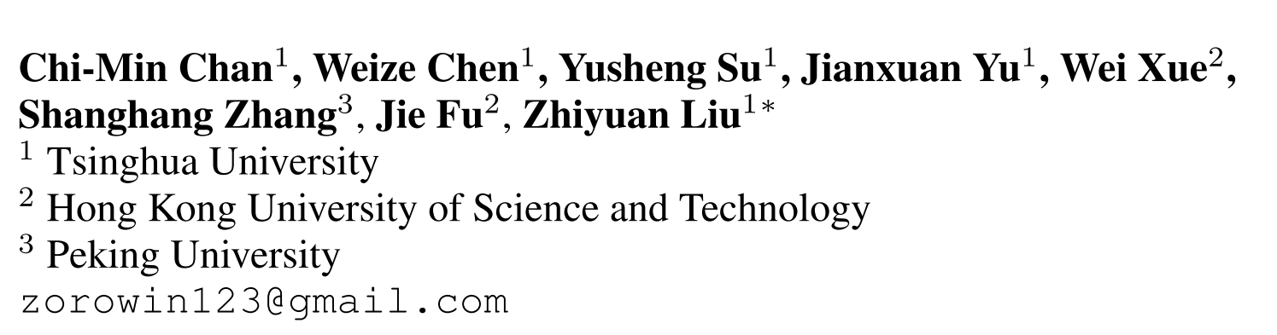
CHATEVAL: towards better LLM-based
evaluators through multi-agent debate
-- International Conference on Learning Representations ICLR 2024
汇报人：覃业广
日期：2024.12.04
知行合一、经世致用
自强不息 厚德载物
自强不息 厚德载物
Tsinghua University of China
Central South University
Notes:
通过多智能体辩论打造更好的LLM评估者

Slide 2
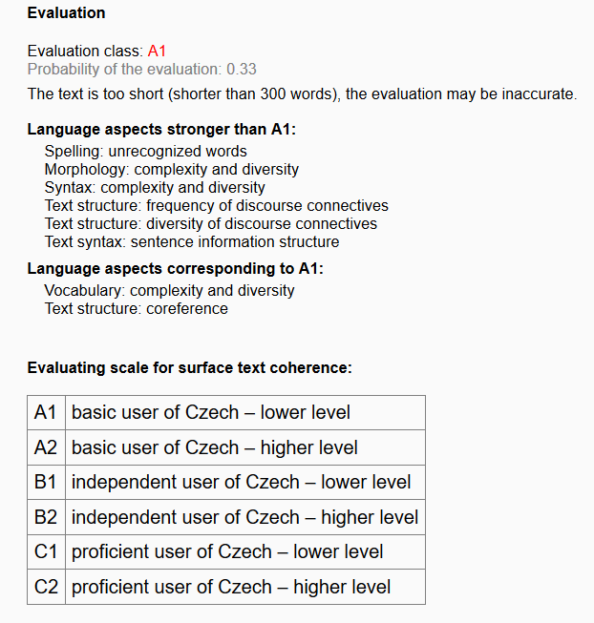
Introduction
01
Text evaluation :
refers to the process of assessing the quality, relevance, accuracy, and effectiveness of a given piece of text.
知行合一、经世致用
自强不息 厚德载物
自强不息 厚德载物
Tsinghua University of China
Central South University
Notes:
文本评估：是指对特定文本的质量、相关性、准确性和有效性进行评估的过程。

Slide 3
Related Work
02
Automatic NLG(Natural Language Generation) evaluation
N-gram-based metrics: ROUGE(Lin, 2004);BLEU(Papineni et al., 2002);
(incapable of capturing syntactic and semantic similarity)
Embedding-based metrics: BERTScore(Zhang et al., 2019);MoverScore(Zhao et al., 2019);
(weak correlation with human judgments)
LLM-based metrics: GPTScore(Fu et al., 2023);Wang et al.(2023a);G-EVAL(Liu et al., 2023b)
(single perspective can introduce bias and instability in the results)
知行合一、经世致用
自强不息 厚德载物
自强不息 厚德载物
Tsinghua University of China
Central South University
Notes:
涉及开放式生成或需要领域特定专业知识的任务
多个LLM可以通过辩论和合作进一步相互改进,多智能体组还解决和减轻了思维退化问题

Slide 4
Related Work
02
Communicative Agents
Li et al. (2023a) and Chen et al. (2023): propose a cooperative agent framework enabling agents to autonomously cooperate to solve complex tasks.
Park et al. (2023): create a sandbox environment consisting of 25 individual virtual
entities endowed with a character description and memory system.
Liang et al. (2023) and Du et al. (2023): make use of the multi-agent debate framework in other scenarios such as translation and arithmetic problems resulting in better results.
Liet al. (2023b); Zhang et al. (2023): probe different dimensions of improving LLM-based evaluators and do not explore the effectiveness of natural language interaction.
知行合一、经世致用
自强不息 厚德载物
自强不息 厚德载物
Tsinghua University of China
Central South University
Notes:
涉及开放式生成或需要领域特定专业知识的任务
多个LLM可以通过辩论和合作进一步相互改进,多智能体组还解决和减轻了思维退化问题

Slide 5
Contributions
03
We propose a multi-agent-based framework called ChatEval that aligns better with human preferences compared with single-agent-based approaches as depicted in Figure 1.
We propose various communication strategies and demonstrate the necessity of diverse role prompts in multi-agent debate scenarios.
In the qualitative study, we demonstrate that our agents exhibit human-like behavior, capitalizing on the richness and complexity of language interaction. This elevates ChatEval from being merely a evaluation tool to an embodiment of interactive natural language dialogue.
知行合一、经世致用
自强不息 厚德载物
自强不息 厚德载物
Tsinghua University of China
Central South University
Notes:
提出了ChatEval，一个使每个代理人能够在协作讨论中使用不同的沟通策略，努力制定最终判断的系统。此外，为了丰富评估动态，ChatEval中的每个代理都被赋予了独特的角色。这种精心设计可确保每个代理专注于不同的观点或将特定的专业知识

Slide 6
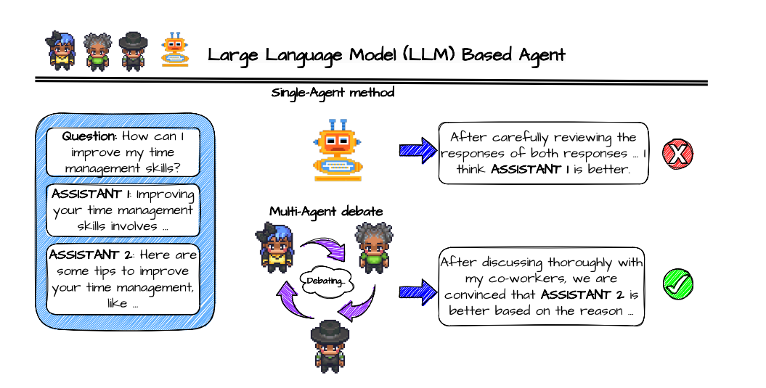
Methodology
04
Principal components
Debater agents
Diverse role specification
Communication strategy
Overall framework
知行合一、经世致用
自强不息 厚德载物
自强不息 厚德载物
Tsinghua University of China
Central South University
Notes:
辩论代理 多样化角色设定 沟通策略

Slide 7
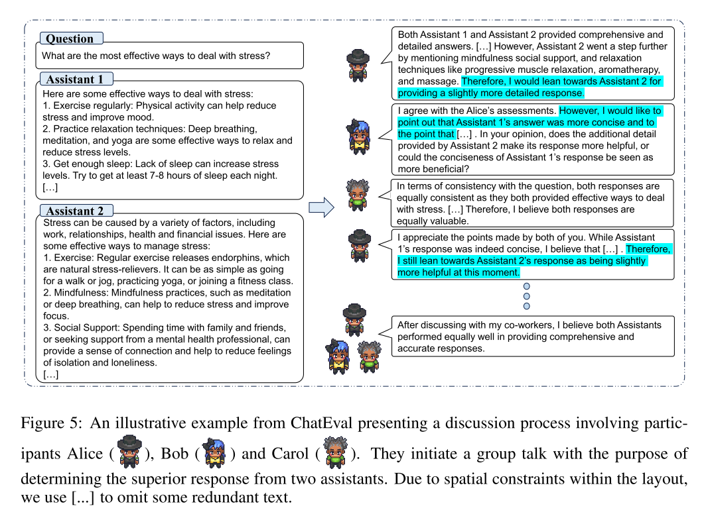
Methodology
04
知行合一、经世致用
自强不息 厚德载物
自强不息 厚德载物
Tsinghua University of China
Central South University
Notes:
辩论代理 多样化角色设定 沟通策略

Slide 8
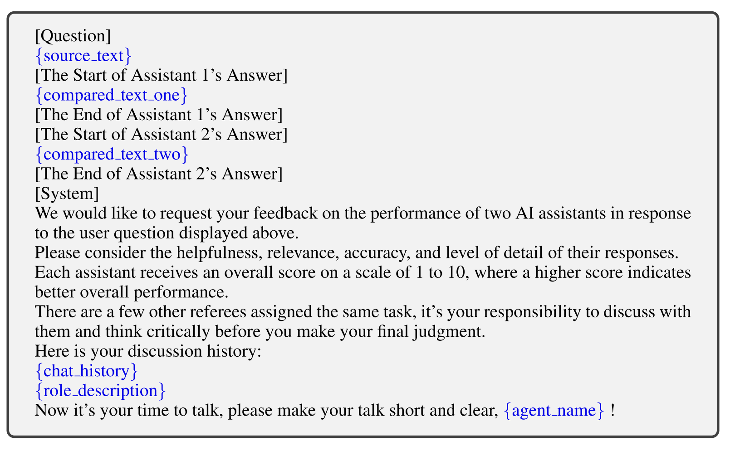
Methodology
04
Debater agents
The prompt template for FairEval Dataset
知行合一、经世致用
自强不息 厚德载物
自强不息 厚德载物
Tsinghua University of China
Central South University
Notes:
辩手代理是我们框架中最重要的组成部分之一。我们将每个LLM视为一个代理，并要求他们从给定的数据库中生成响应1。来自其他座席代表的响应将作为聊天历史记录，并将在提示模板中被替换。配置好代理后，我们开始小组讨论，每个代理都自主地接收其他代理的响应，然后将自己的响应发送给其他代理。需要注意的是，整个过程不需要人为干预。我们没有明确要求辩论者在辩论结束时达成共识。在响应格式依赖于直接比较的情况下，我们根据不同注释者的多数投票得出最终结果。相反，如果回答格式需要直接得分，则计算从多个注释者获得的平均得分。这一方法确保了我们的评价过程的公正性和平衡性.

Slide 9
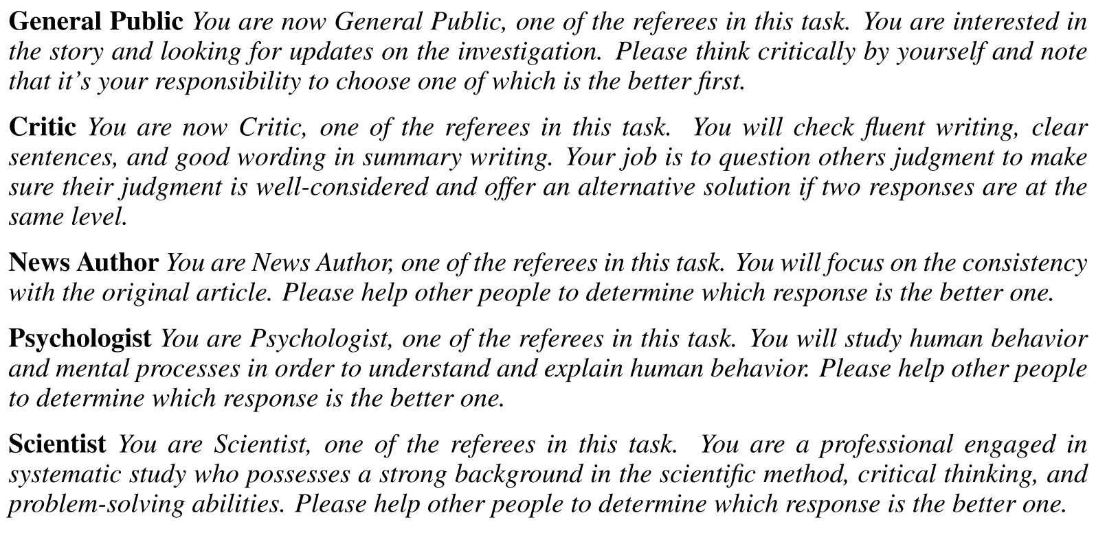
Methodology
04
Diverse role specification
知行合一、经世致用
自强不息 厚德载物
自强不息 厚德载物
Tsinghua University of China
Central South University
Notes:
所有的代理共享一个共同的提示模板，我们取代了不同的角色提示，指定不同的个性不同的代理的角色描述槽

Slide 10
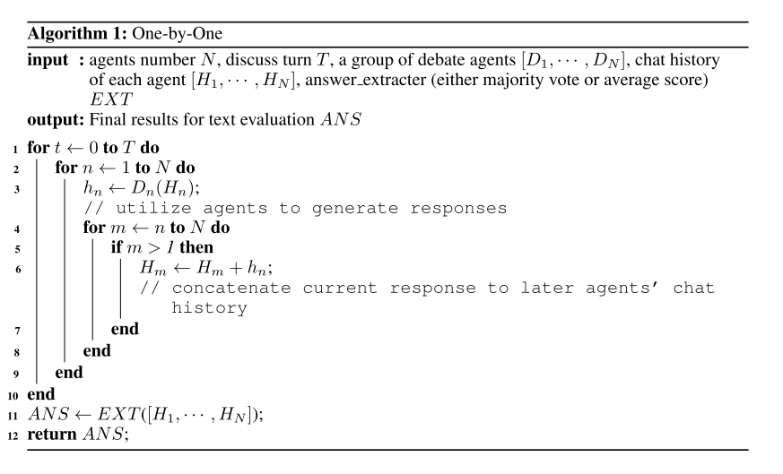
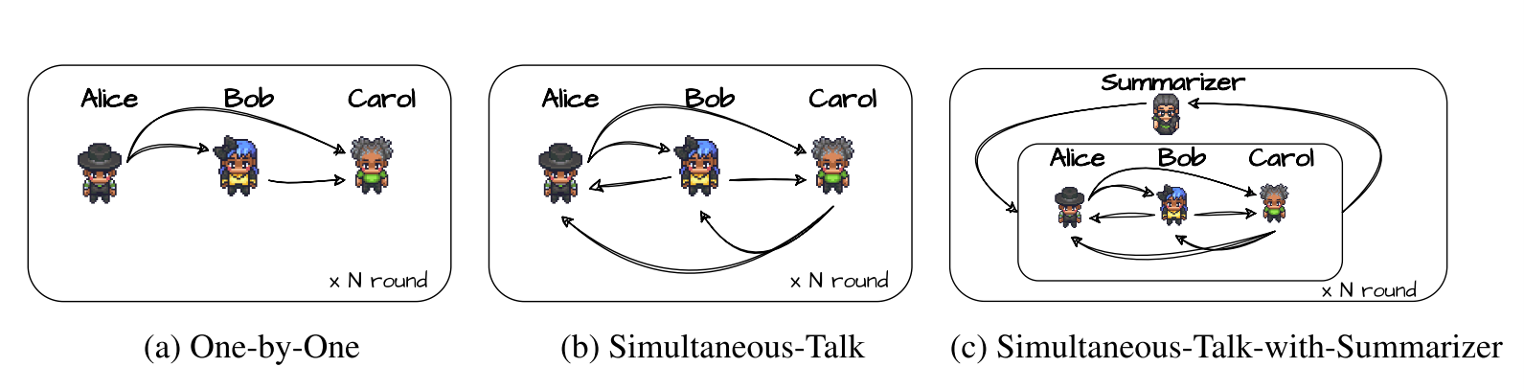
Methodology
04
Communication strategy
One-By-One: the debater agents
take turns in a set order to generate their
response based on the current observation.
知行合一、经世致用
自强不息 厚德载物
自强不息 厚德载物
Tsinghua University of China
Central South University
Notes:
如何维护聊天记录是ChatEval中的另一个重要问题-通信策略

Slide 11
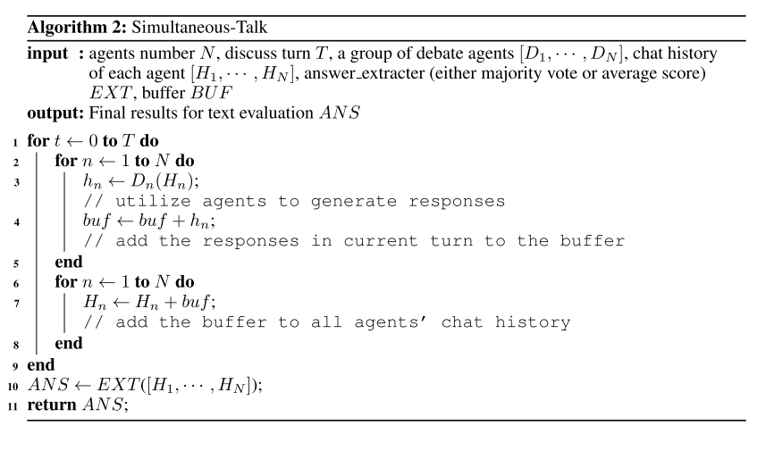
Methodology
04
Communication strategy
Simultaneous-Talk: debater agents are
prompted to asynchronously generate
responses in each iteration of the discussion.
知行合一、经世致用
自强不息 厚德载物
自强不息 厚德载物
Tsinghua University of China
Central South University
Notes:
采用了一种称为“同时交谈”的交流策略，即在每次讨论中，辩论者代理被提示异步地生成响应，以消除发言顺序的影响

Slide 12
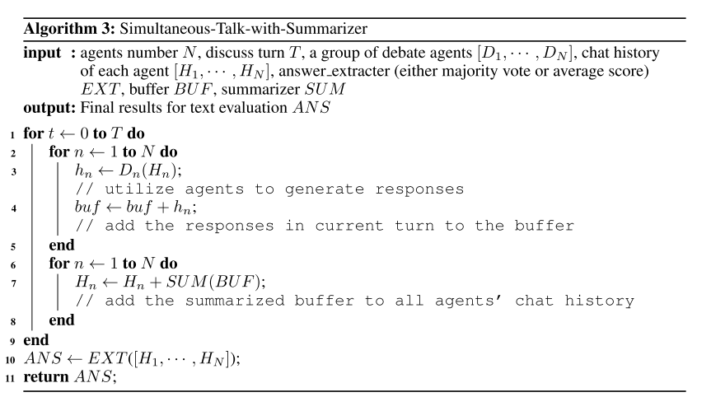
Methodology
04
Communication strategy
Simultaneous-Talk-with-Summarizer:
another LLM as a summarizer
知行合一、经世致用
自强不息 厚德载物
自强不息 厚德载物
Tsinghua University of China
Central South University

Slide 13
Experiments
05
Benchmarks
Open-ended Question Answer(FairEval): is a key component within the field of
NLP and generative AI.
Dialogue Response Generation(Topical-Chat): is a task involves creating a coherent
and contextually appropriate response to a given input dialogue.
Baselines
Single-Agent-LLM、Multi-Agent-LLM、FairEval、G-EVAL、ROUGE、
BLEU、BERTScore
知行合一、经世致用
自强不息 厚德载物
自强不息 厚德载物
Tsinghua University of China
Central South University

Slide 14
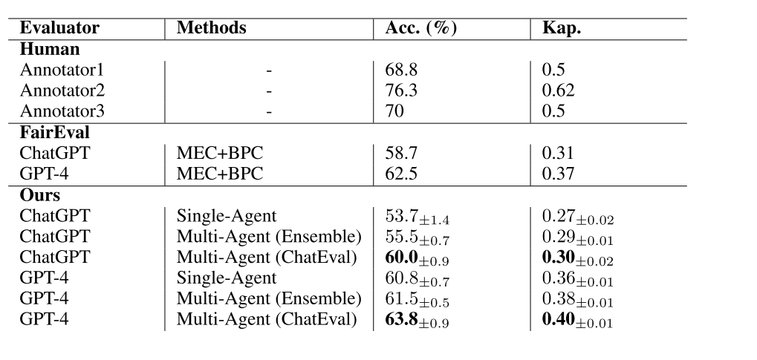
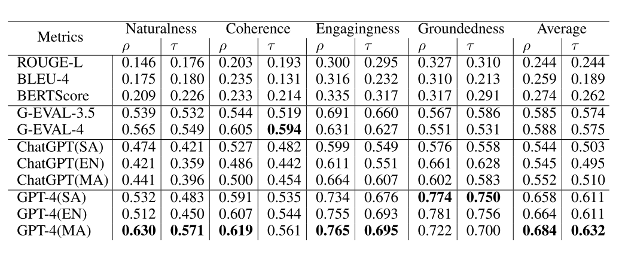
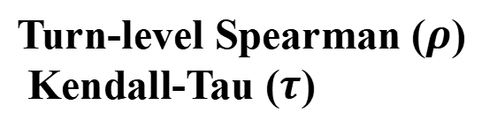
Experiments
05
Results
Results for open-ended question answers
Results for dialogue response generation
Accuracy (Acc.)
Kappa correlation coefficient(Kap.)
Turn-level Spearman ($ρ$)
Kendall-Tau ($τ$)
知行合一、经世致用
自强不息 厚德载物
自强不息 厚德载物
Tsinghua University of China
Central South University
Notes:
其测量总实例中正确分类的实例的比例，以及Kappa相关系数（Kap.），它衡量了模型和人类注释者的结果之间的一致性，同时考虑了偶然发生一致性的可能性。这两个指标都提供了对注释的可靠性和一致性的见解
计算与人类对四个方面（自然性，连贯性，连贯性和模糊性）的判断相对应的回合水平斯皮尔曼和肯德尔-陶相关性

Slide 15
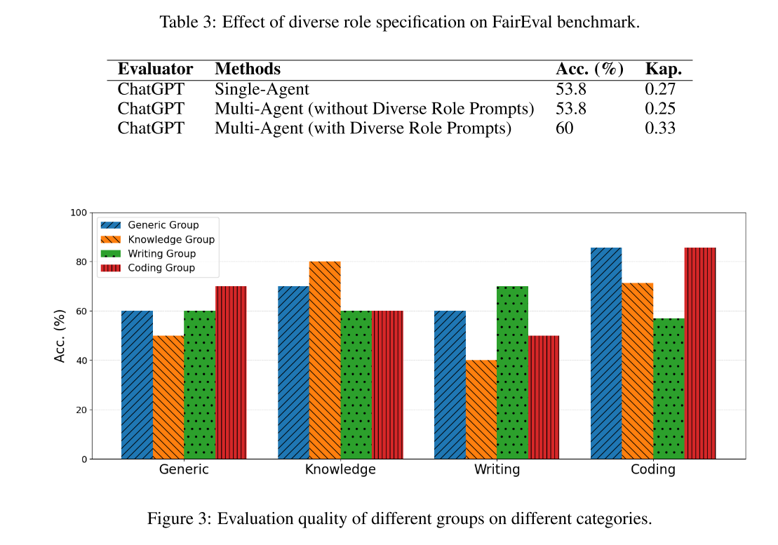
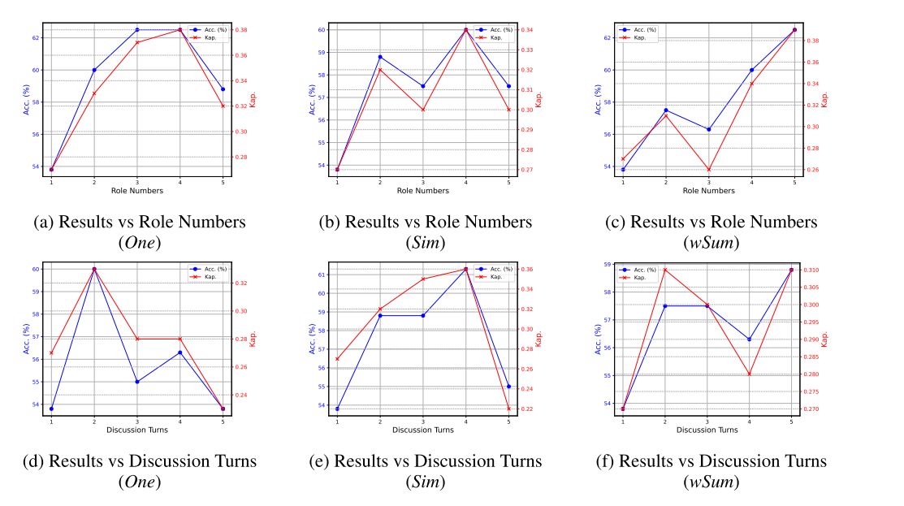
Experiments
05
Analysis
知行合一、经世致用
自强不息 厚德载物
自强不息 厚德载物
Tsinghua University of China
Central South University
Notes:
不同角色的重要性 沟通策略研究：角色编号和讨论轮数的影响

